Slide 1
Merkezi İşlem Birimi (MİB)
Central Process Unit (CPU)
CPU, Central Process Unit Türkçe anlamıyla Merkezi İşlem Birimi olarak adlandırılan ve genellikle işlemci olarak tanımlanan, telefon, bilgisayar, televizyon, kombi gibi elektronik eşyalarda bulunan, belirli bir fonksiyona sahip, komut sistemiyle çalışan önemli bir parçadır.
İlk olarak 1971’de Intel tarafından üretilip kullanılmaya başlanan işlemciler, verileri işlemesi ve yazılım komutlarını uygulaması görevine sahiptir ve bilgisayarın en önemli parçasıdır.

Slide 2
CPU’nun ana görevi, yazılım ve donanım arasında bağlantıyı kontrol ederek tüm donanımı yönetmektir. İşlemci her bir komutu yerine getirirken kendi bünyesinde barındırdığı ALU (Aritmetic Logic Unit-Aritmetik Mantık Birimi) biriminden yararlanır. ALU işlemcinin mantıksal ve matematiksel görevlerini yapan kısmıdır.
Bilgisayarlarda tüm fonksiyonlar, makine dili ismiyle de kullanılan, 0 ve 1 temel komutlarıyla oluşturulan kombinasyonlara dayanır. Komutların uygulanması için işlemciye iletilen elektrik sinyalleri, milyonlarca transistör sayesinde toplama, çıkarma, çarpma, bölme gibi matematiksel işlemlere dönüştürülür ve bu işlemler CPU’nun ALU biriminde gerçekleşir. Tüm bu komutların bilgisayarda kapladıkları alan bit olarak adlandırılır.

Slide 3
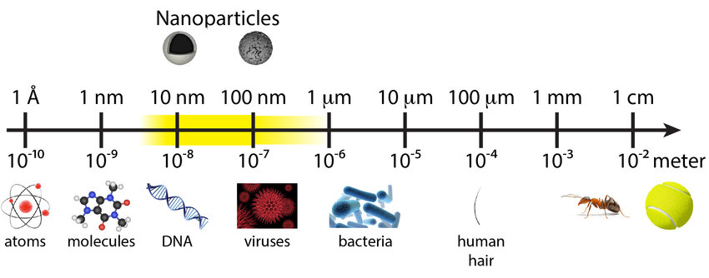
İşlemciler (CPU) Nasıl Üretilir?

Slide 4
İşlemciler (CPU) Nasıl Üretilir?
CPU’lar silikondan yapılmakta olup başlangıç süreçleri şu şekildedir:
Yer kabuğunda oksijenden sonra en çok bulunan element silikondur. Çok bulunmasına rağmen kullanımı için saf halde elde edilmesi gerekmektedir.
Kum tanelerinde silikon dioksit (SiO2) şeklinde bulunan silikonu saf halde elde etmek için önce kum eritilir ve içinde bulunan silisyum yani silikon elementi açığa çıkar. Eritme işleminden sonra, "Silicone seed" ile özel kristal oluşturma tohumu eklenilerek silikon 100 kg ağırlığında ve %99.9999 saflıktaki külçeler (ingot) haline getirilir.
30 cm çapındaki külçeler daha sonra 1 mm (firmalara göre değişebilir) kalınlığında dilimler halinde kesilir. Bu dilimlere “wafer” ya da yonga plakası adı verilir. Bu plakaların iyice cilalanması gerekir.
Daha sonra ışığa duyarlı yeni bir madde eklenir. Daha sonra üzerinde özel bir desen bulunan bir filtreye mor ötesi ışık gönderilir. Bu ışık önce filtreden sonra da bir mercekten geçerek çok küçük ölçeklerde ayar yapar. Filtrenin şekline göre gelen ışık, ışığa duyarlı maddeyi çözer. Böylece ortaya özel bir şekil çıkar.

Slide 5
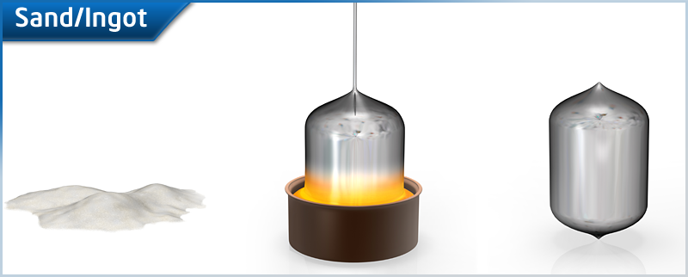
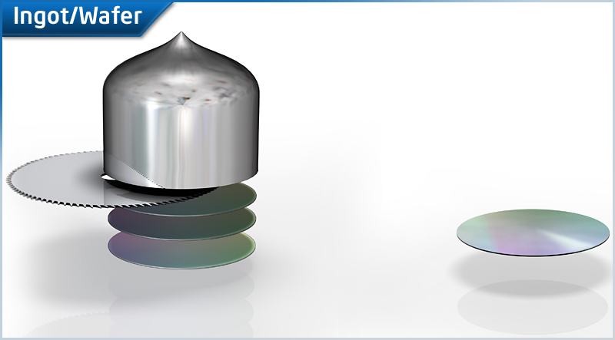
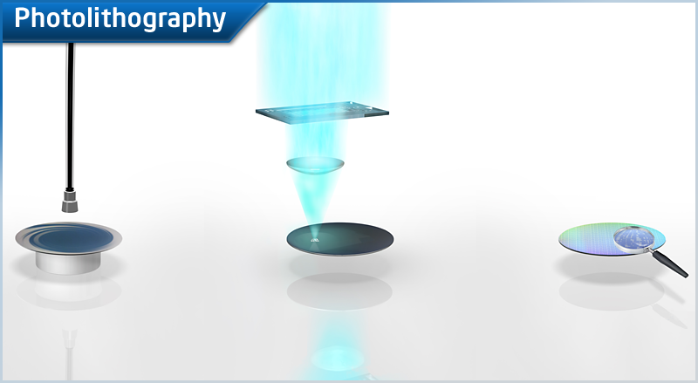
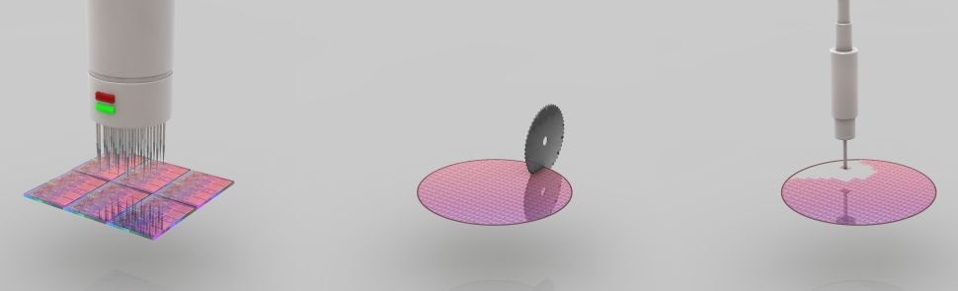

Slide 6
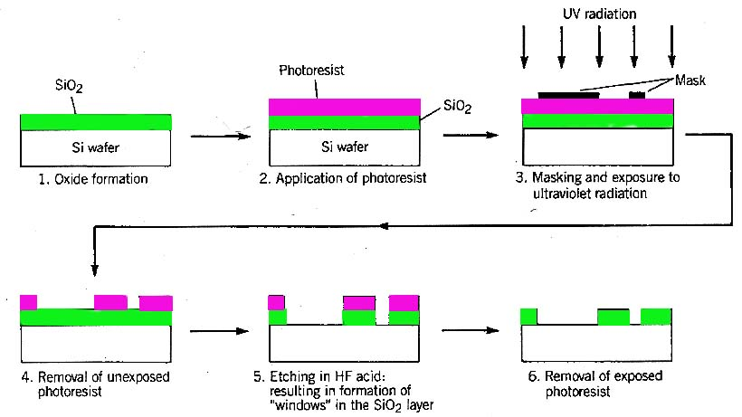
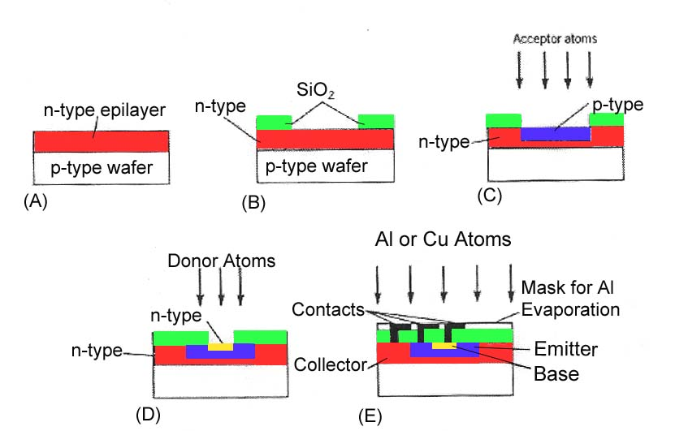

Slide 7
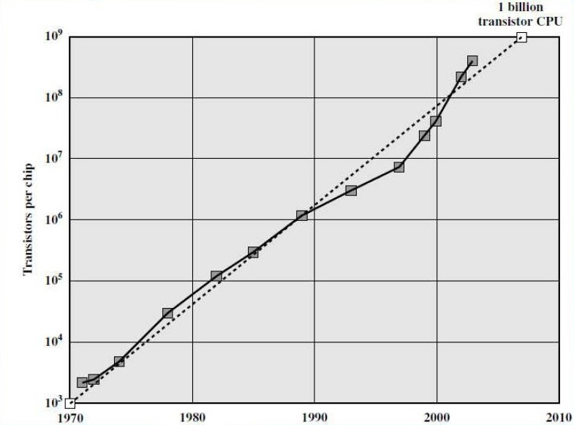
Devrelerin Tümleştirilmesi
Moore kanunu (Gordon Moore, Intel'in kurucularından): "Bir devre yongasına (chip) yerleştirilebilen transistor sayısı her yıl ikiye katlanmaktadır ve bu eğilim yakın gelecekte de devam edecektir". (1965)
Bu süre 1970’lerden
sonra 18 aya çıkarken
günümüzde 24 aya
uzamıştır.

Slide 8
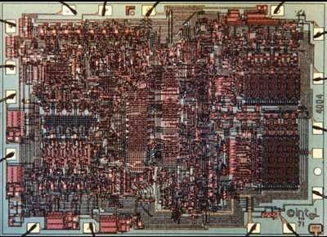
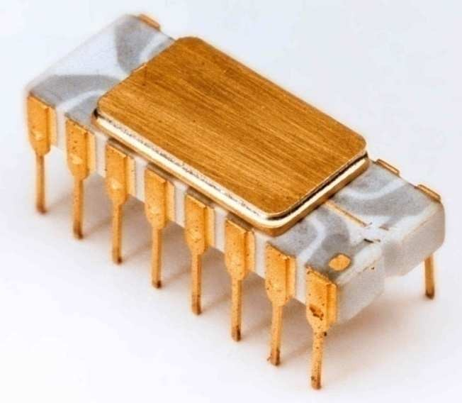
  İlk mikroişlemci
  Intel 4004
  1971
  4-bit veri işleme
  2300 transistör
  Adreslenebilir bellek: 640 Byte
  740 KHz
  12 V

Slide 9
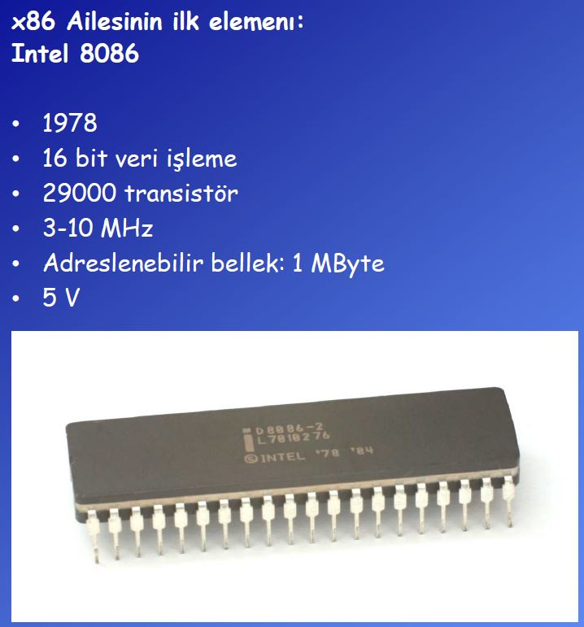

Slide 10
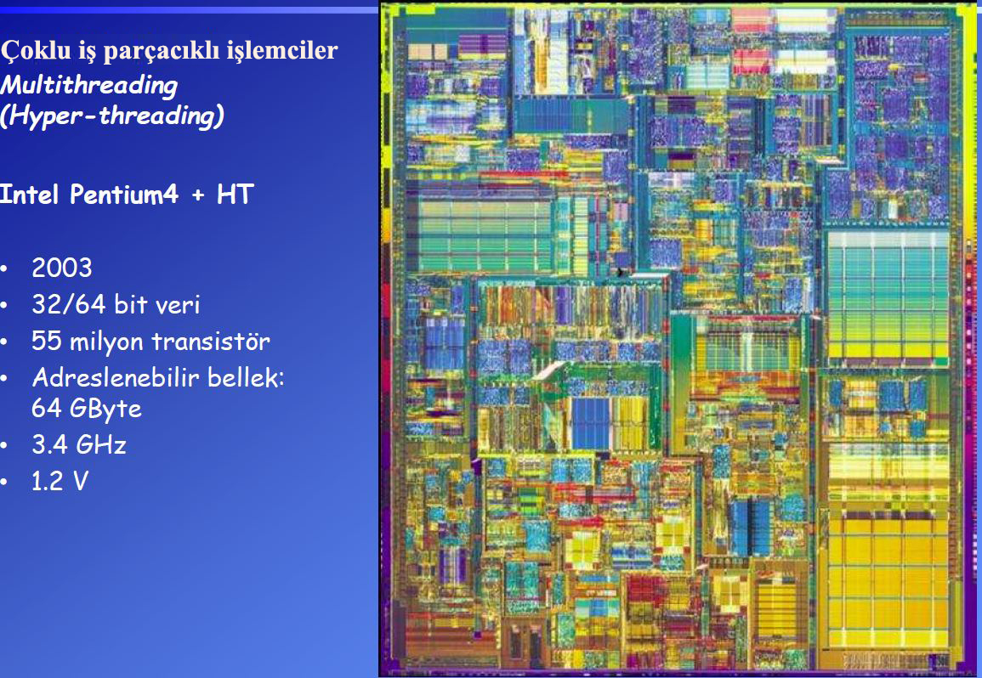

Slide 11
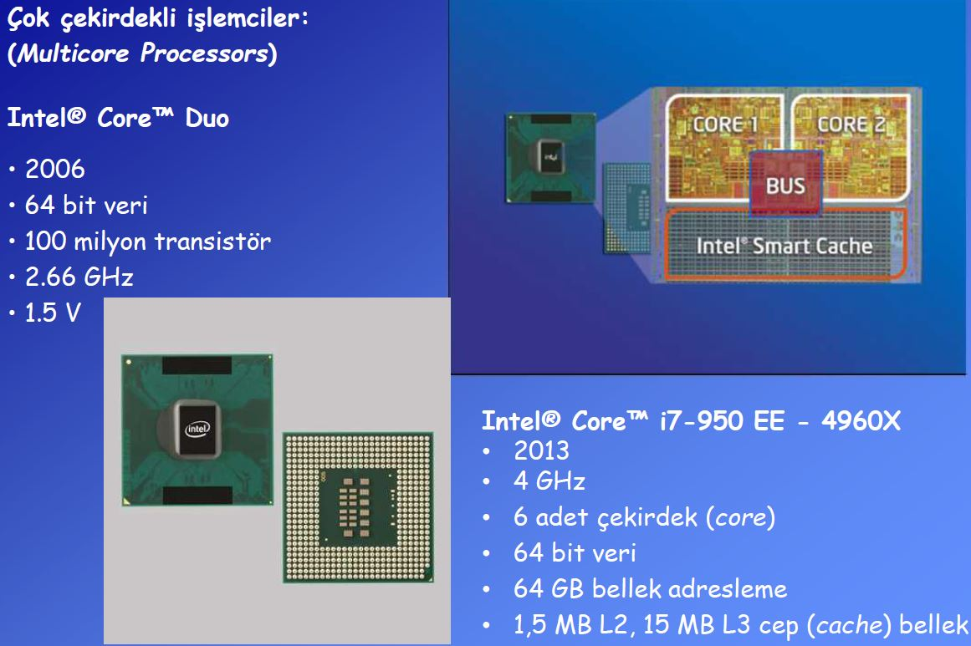

Slide 12
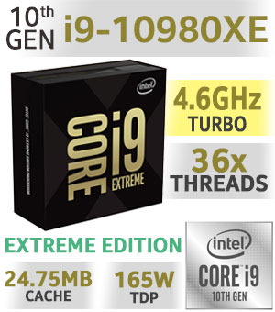
14 nm

Slide 13
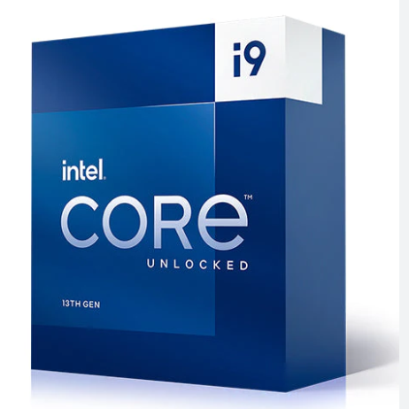
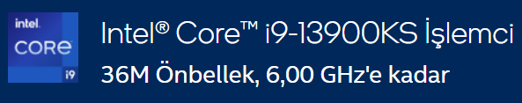
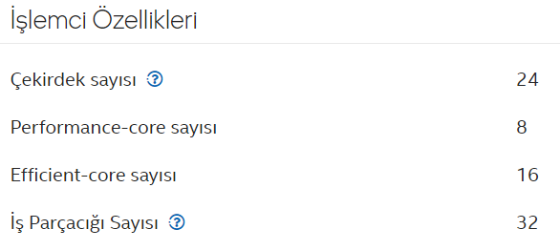
10 nm

Slide 14
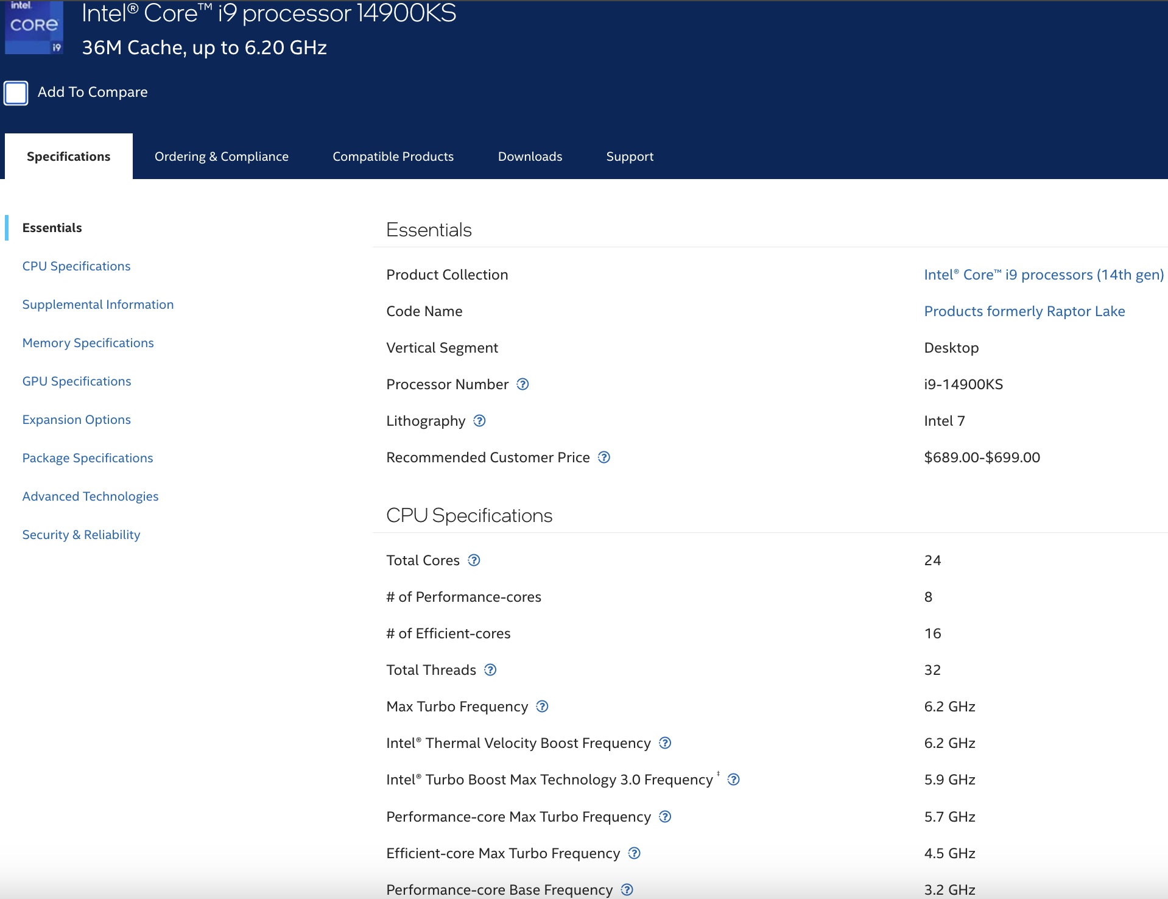

Slide 15
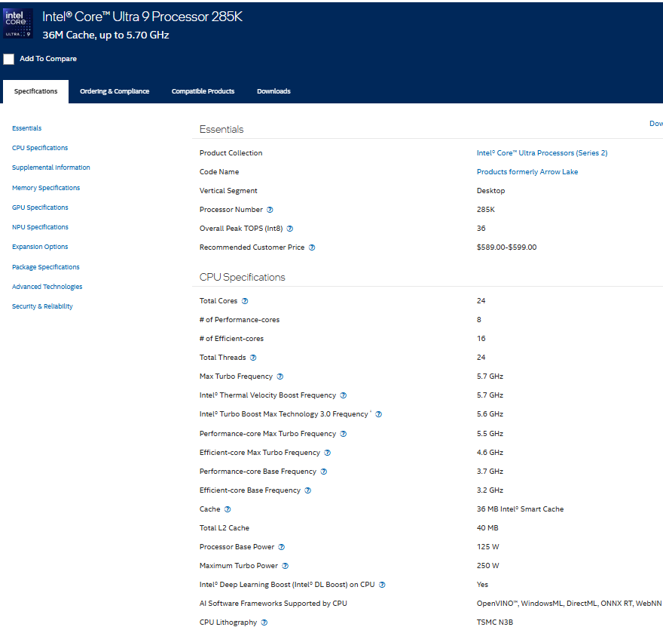

Slide 16
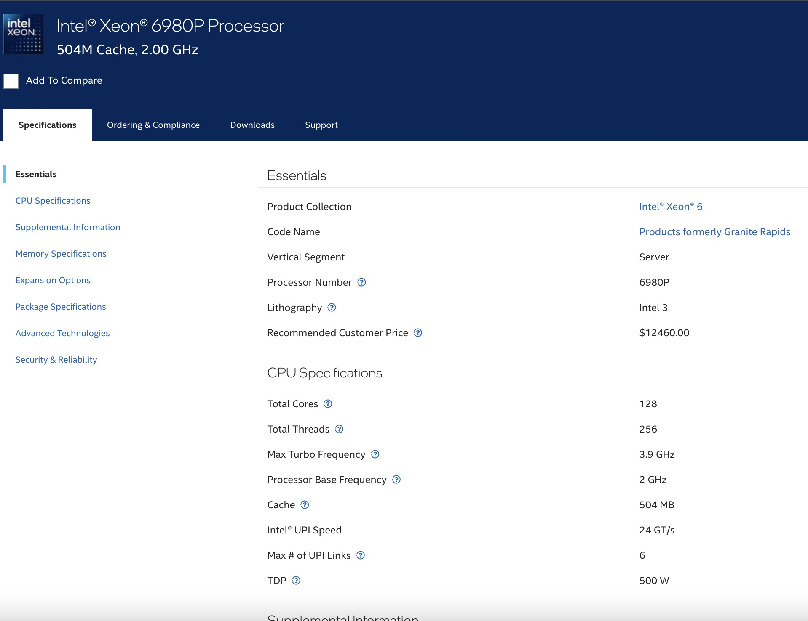

Slide 17
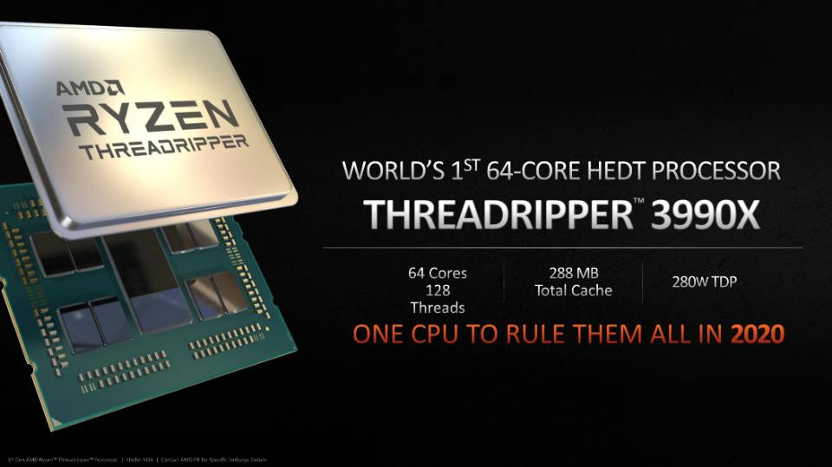
7 nm

Slide 18
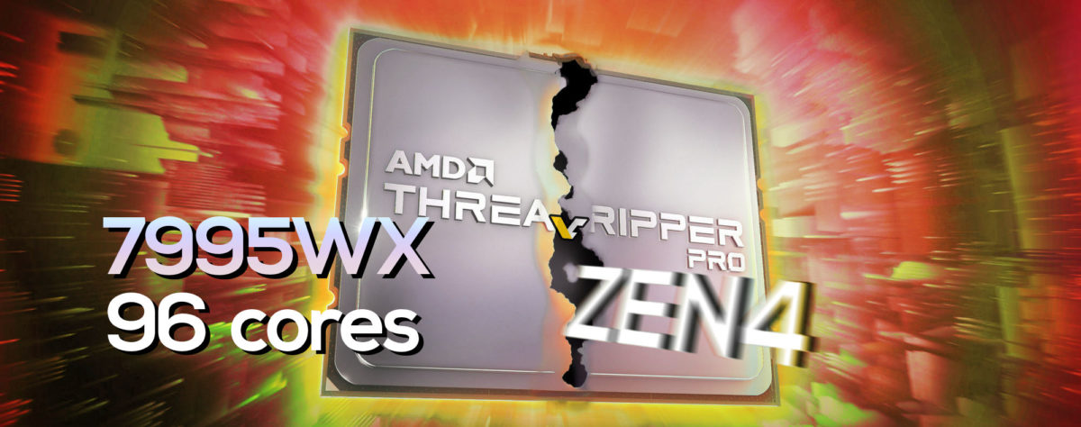
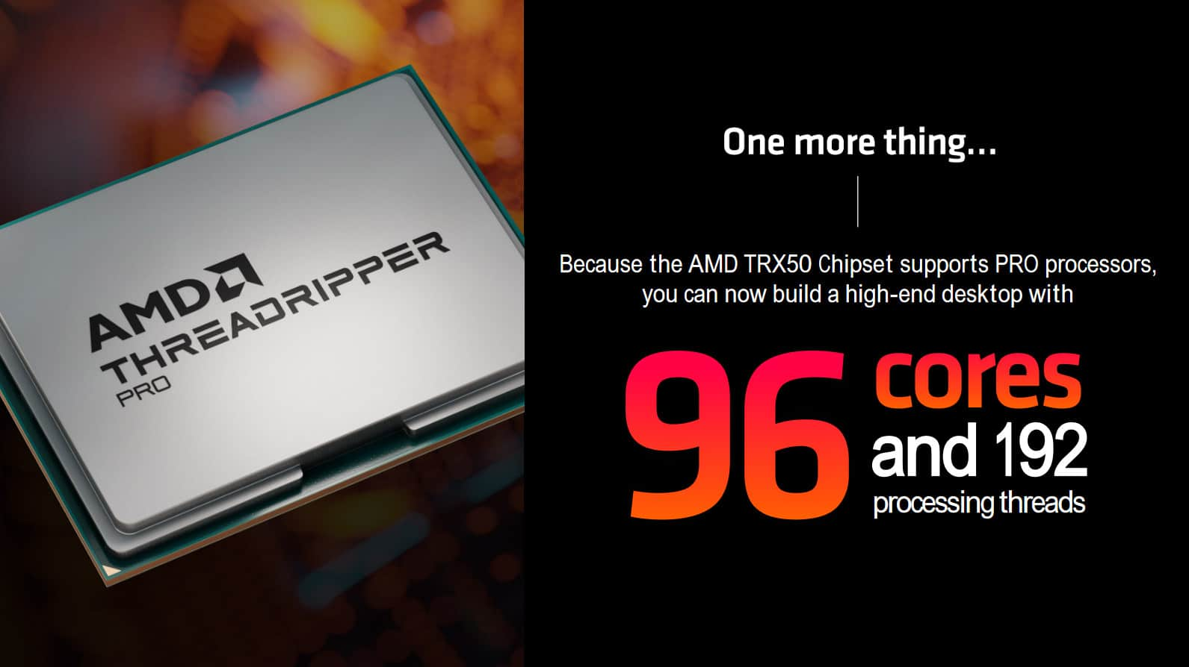
5 nm

Slide 19
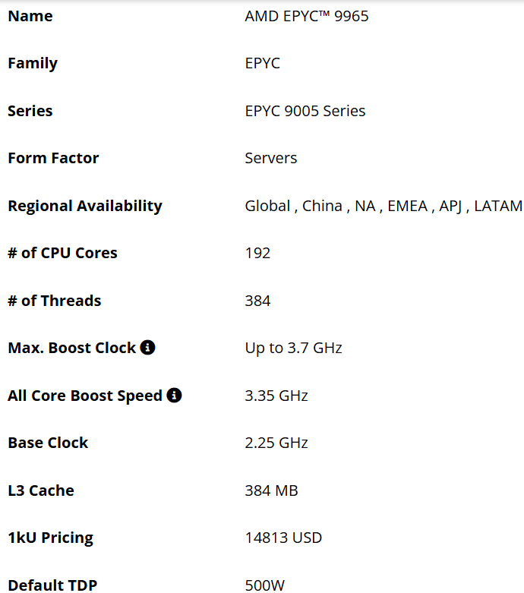
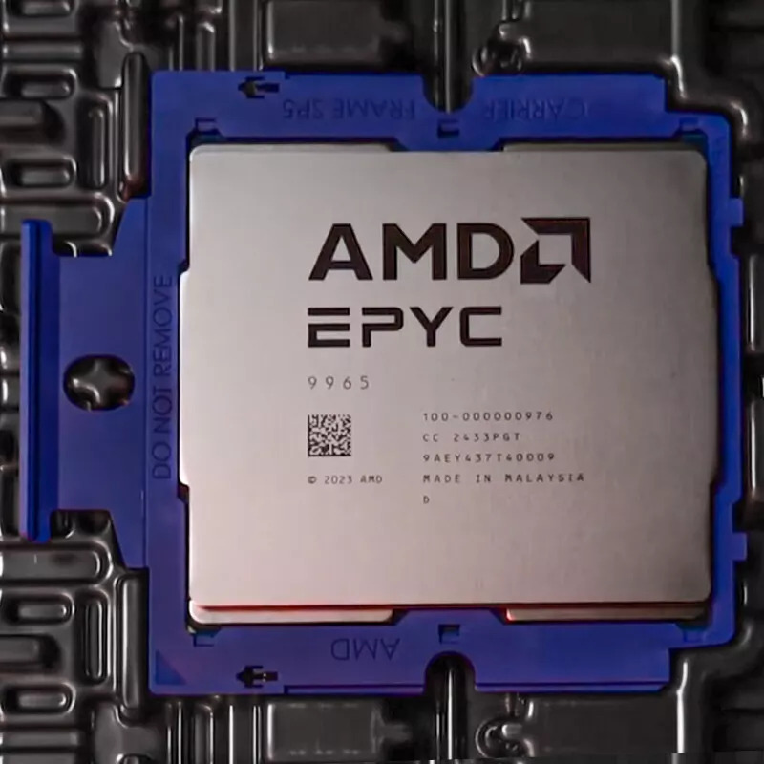

Slide 20
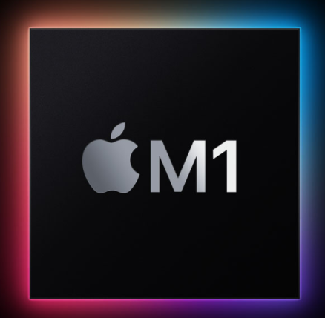
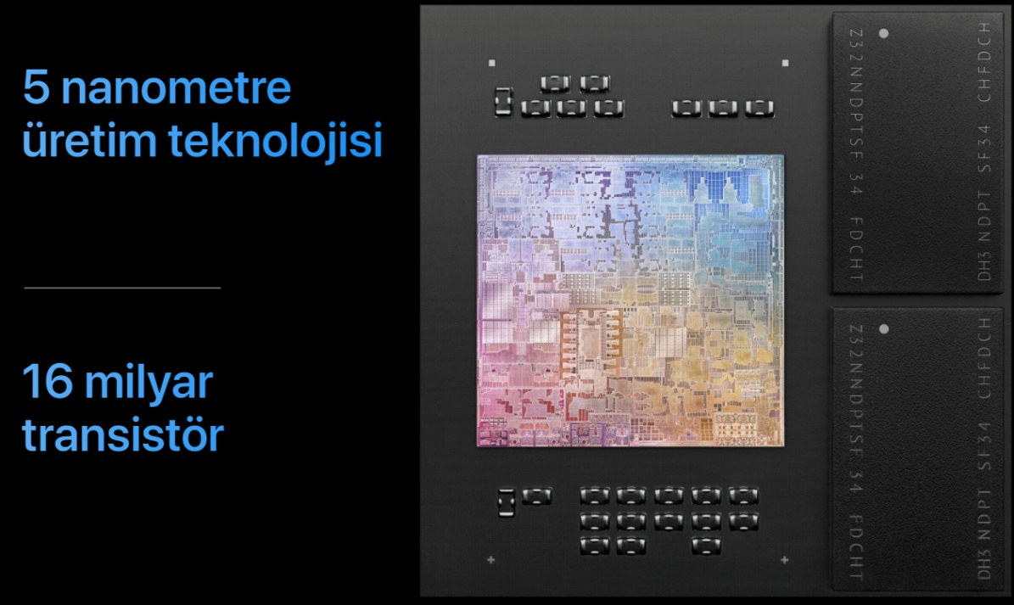
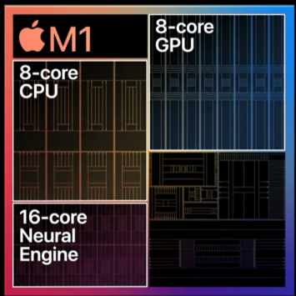

Slide 21
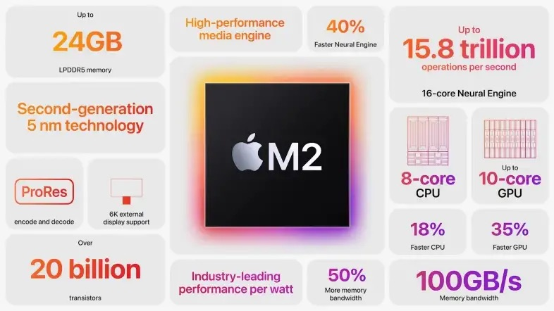
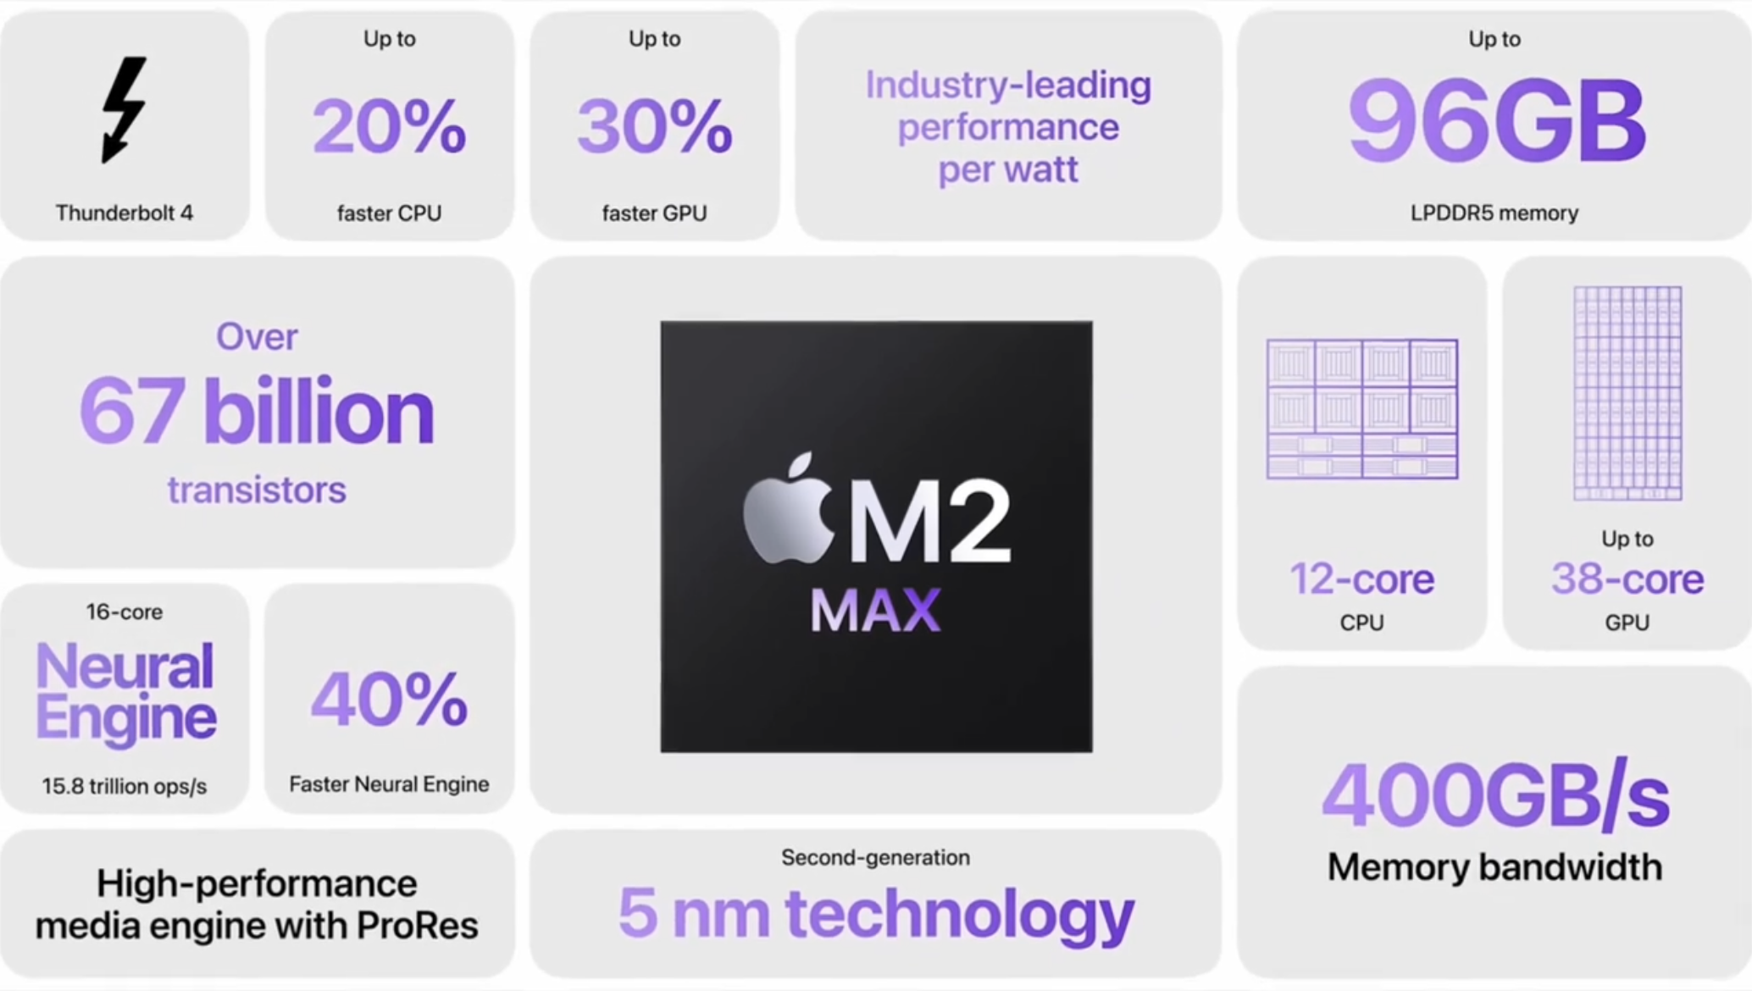

Slide 22
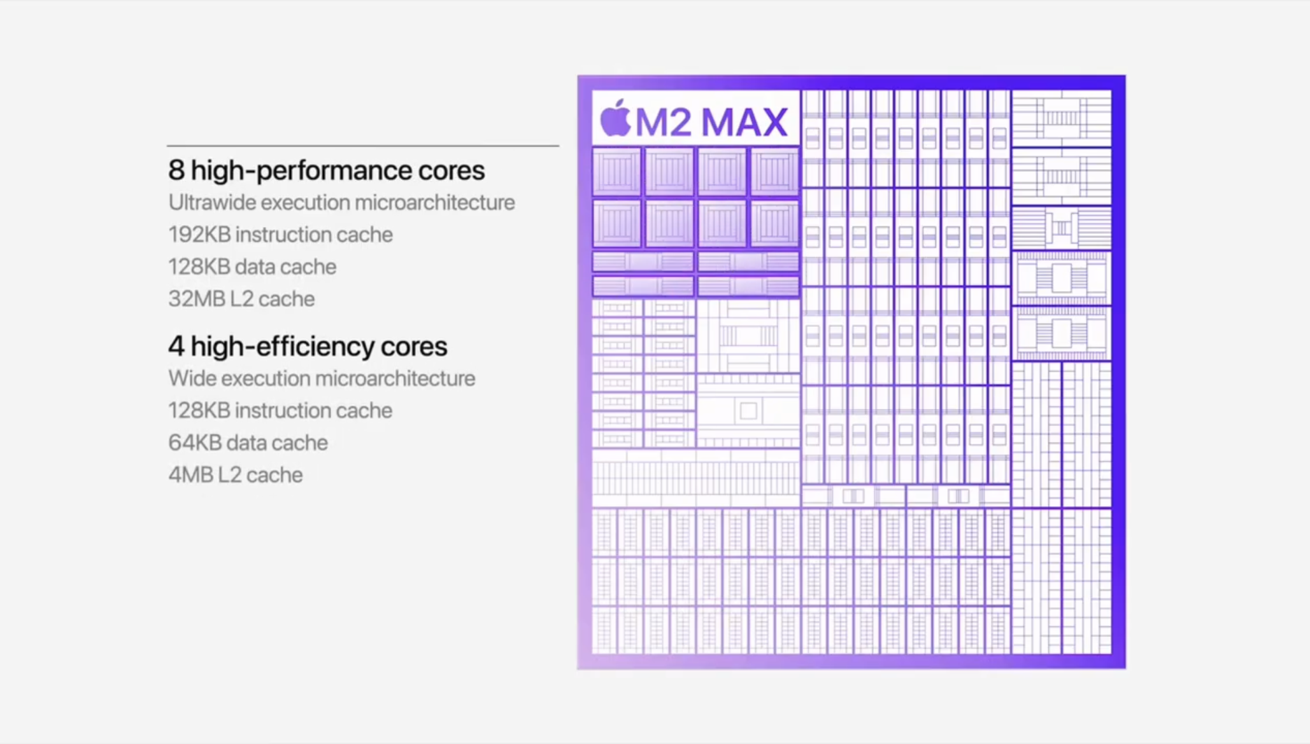
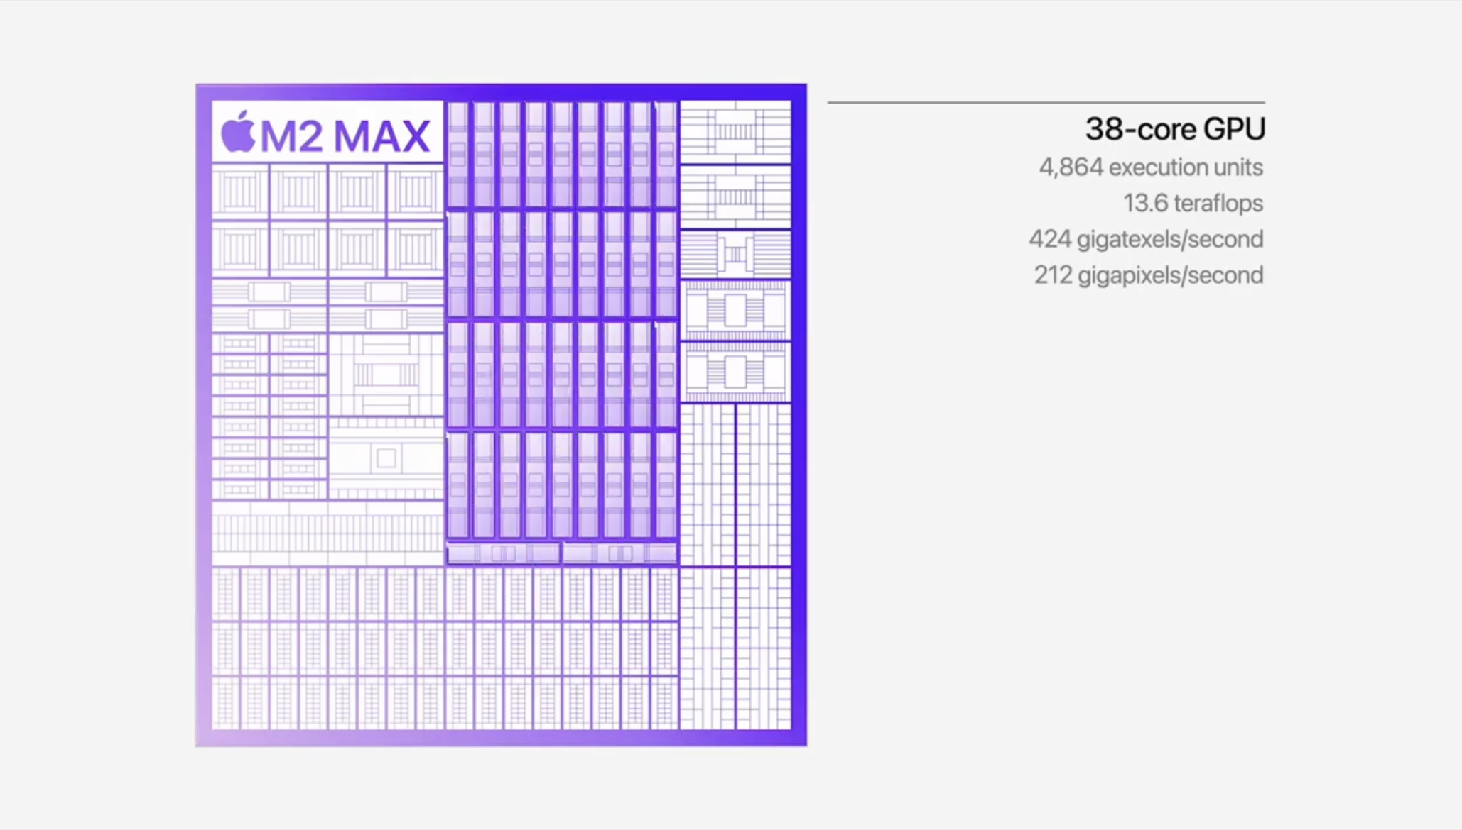

Slide 23
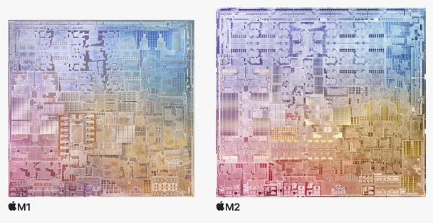

Slide 24
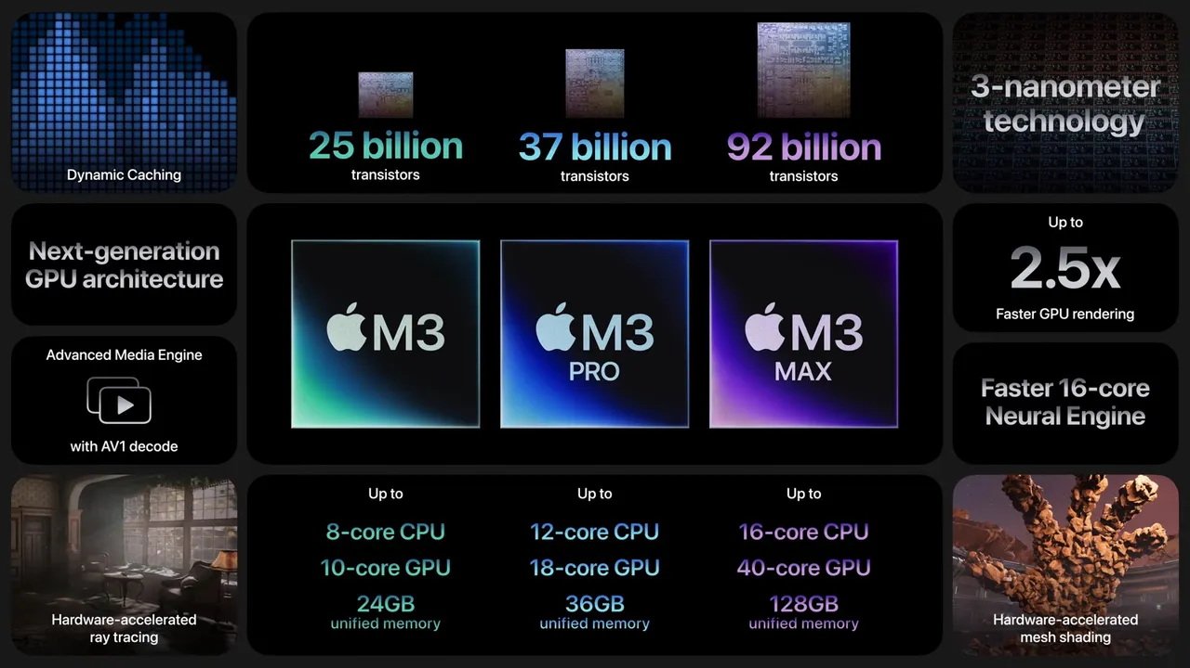
3nm

Slide 25
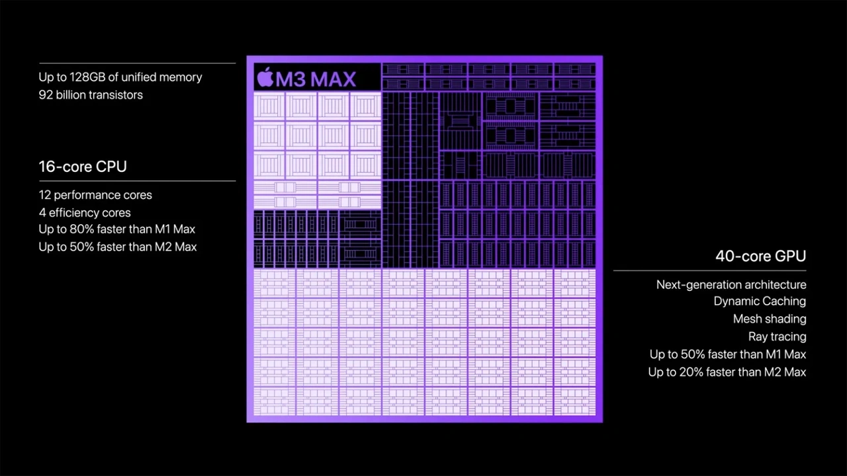

Slide 26
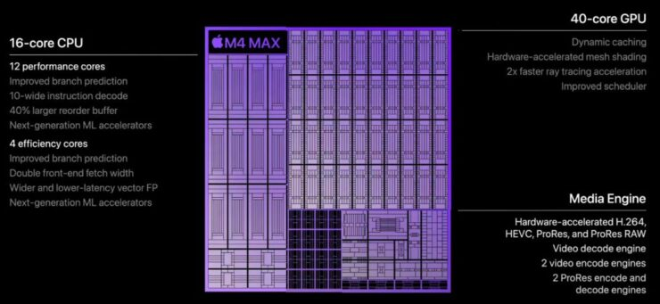
3nm

Slide 27
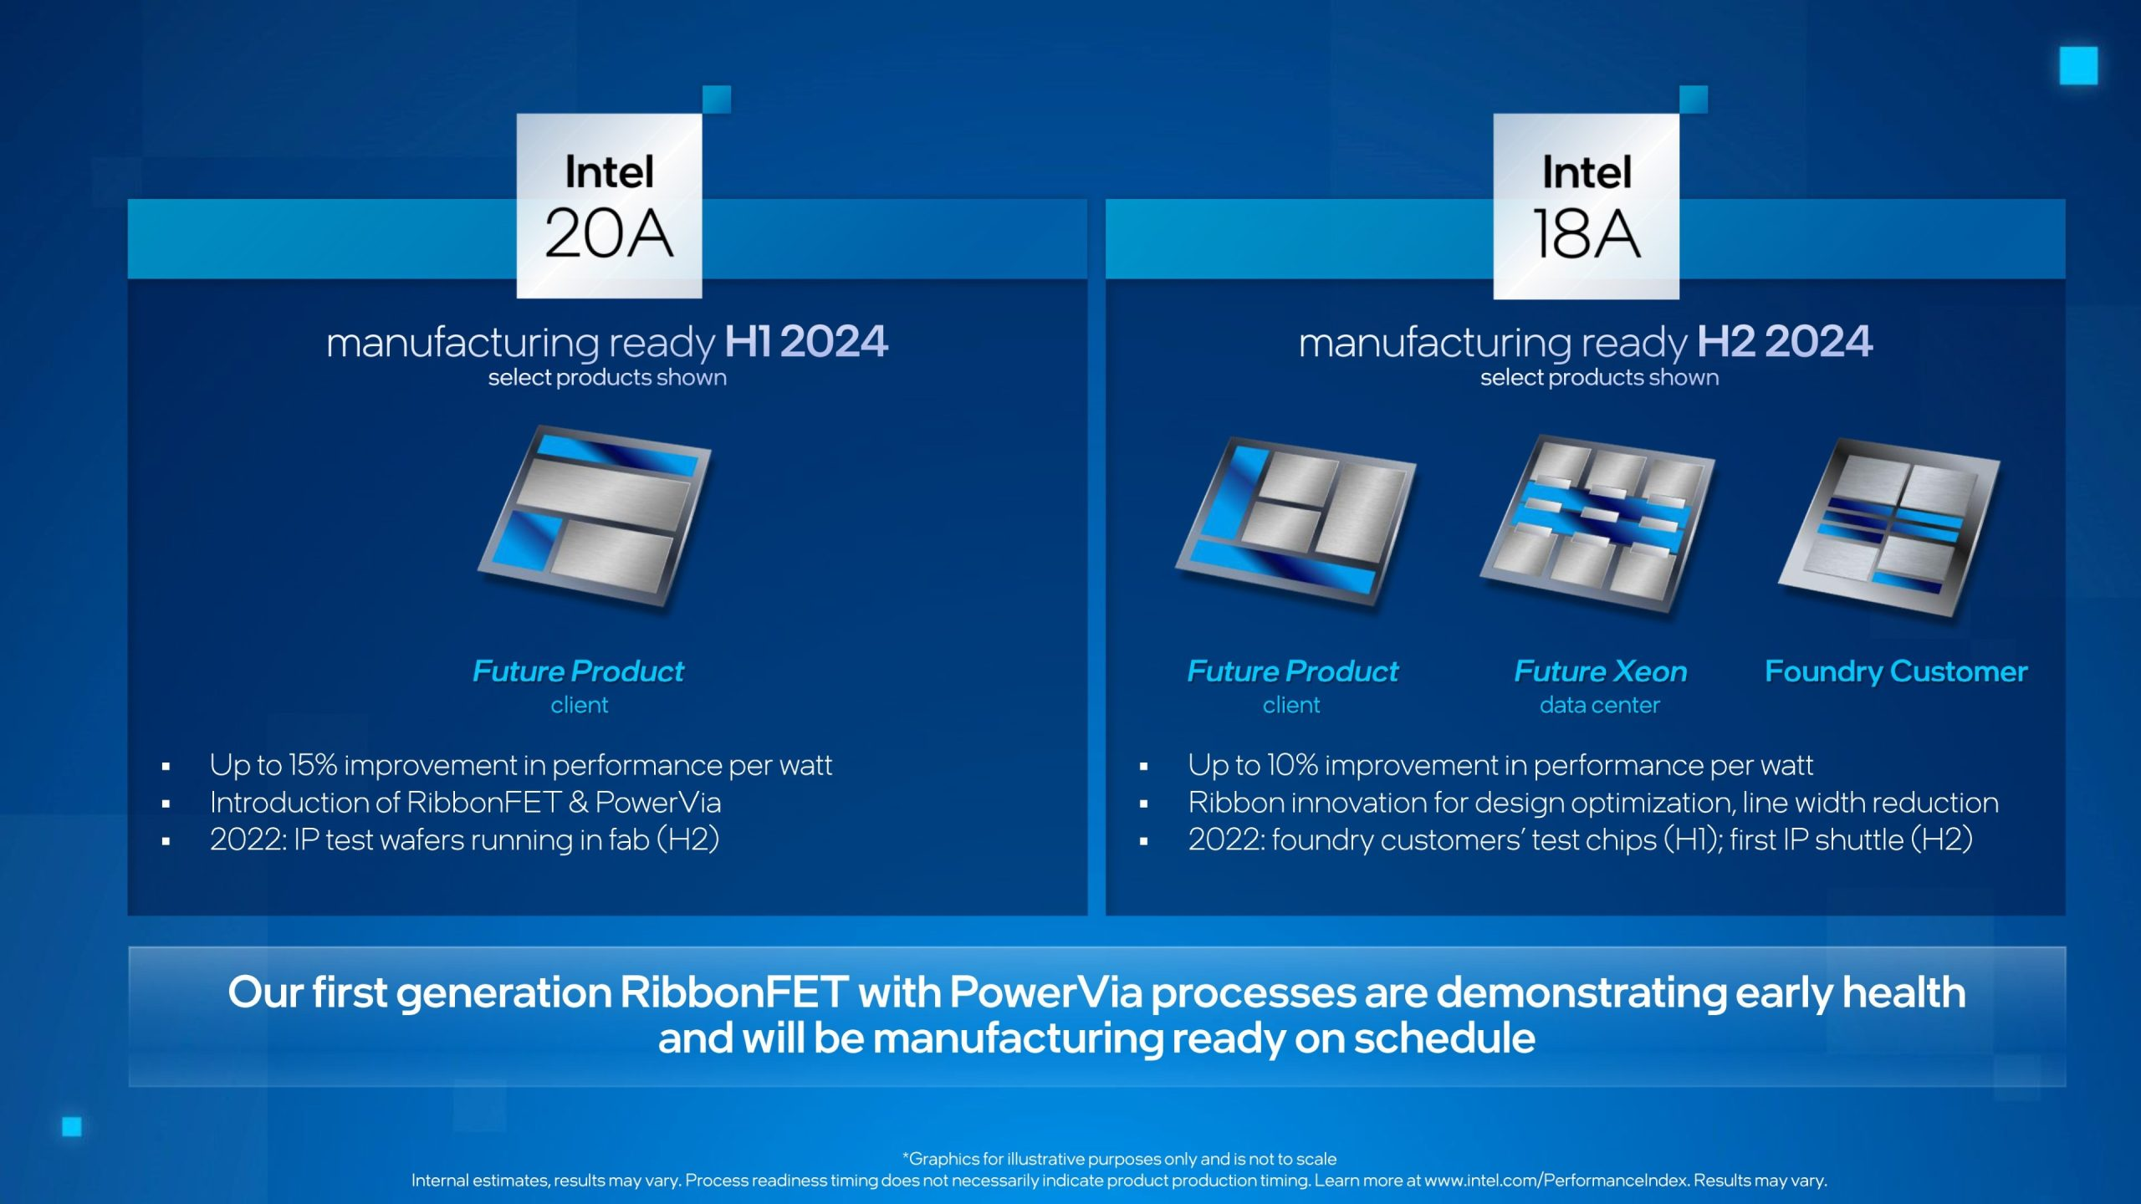
Intel, 2nm ve 1.8nm Teknolojileri

Slide 28
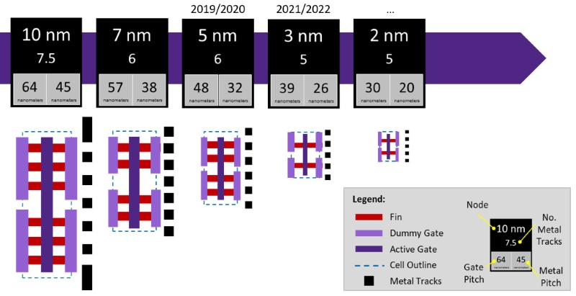
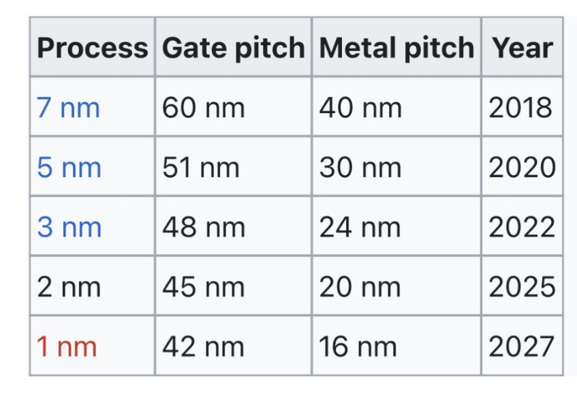

Slide 29
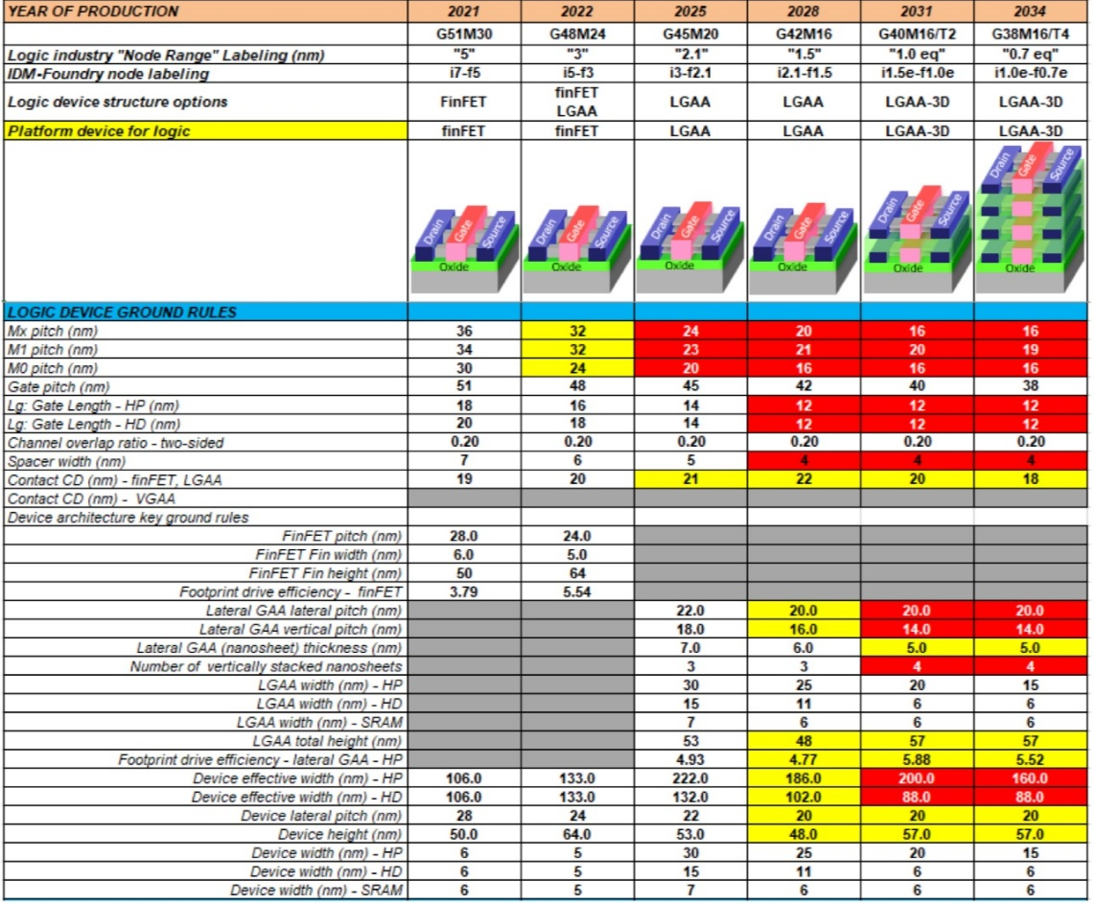

Slide 30
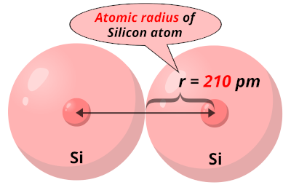
Daha küçük transistörler?

Slide 31
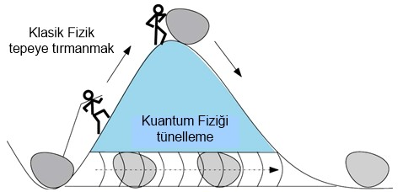

Slide 32
